Slide 1
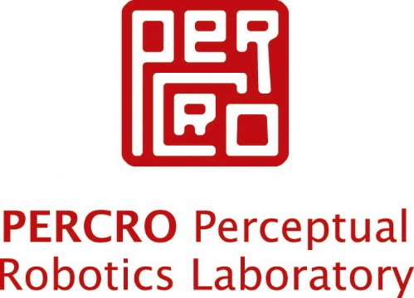

Creazione e gestione di ambienti virtuali
Speaker: Riccardo Galdieri
28/02/2019

Slide 2
Lezione 4: Luci e texture

Slide 3

Dove eravamo rimasti
Relazioni gerarchiche padre-figlio. Chi mi spiega come funzionano?

Slide 4
Dove eravamo rimasti
Relazioni gerarchiche padre-figlio.
La trasformazione del padre viene sommata a quella del figlio. Quindi se un oggetto è figlio di un altro, si muoverà ogni volta che il padre viene mosso. Non accade viceversa

Slide 5
Dove eravamo rimasti
Relazioni gerarchiche padre-figlio.
La trasformazione del padre viene sommata a quella del figlio. Quindi se un oggetto è figlio di un altro, si muoverà ogni volta che il padre viene mosso. Non accade viceversa
La telecamera e il viewport. Sono la stessa cosa?

Slide 6
Dove eravamo rimasti
Relazioni gerarchiche padre-figlio.
La trasformazione del padre viene sommata a quella del figlio. Quindi se un oggetto è figlio di un altro, si muoverà ogni volta che il padre viene mosso. Non accade viceversa
La telecamera e il viewport.
No, il viewport si comporta come una telecamera, ma serve solo in fase di modellazione. Non può essere usato per fare rendering

Slide 7
Dove eravamo rimasti
Relazioni gerarchiche padre-figlio.
La trasformazione del padre viene sommata a quella del figlio. Quindi se un oggetto è figlio di un altro, si muoverà ogni volta che il padre viene mosso. Non accade viceversa
La telecamera e il viewport.
No, il viewport si comporta come una telecamera, ma serve solo in fase di modellazione. Non può essere usato per fare rendering
Rendering. Chi mi sa dare una definizione?

Slide 8
Dove eravamo rimasti
Relazioni gerarchiche padre-figlio.
La trasformazione del padre viene sommata a quella del figlio. Quindi se un oggetto è figlio di un altro, si muoverà ogni volta che il padre viene mosso. Non accade viceversa
La telecamera e il viewport.
No, il viewport si comporta come una telecamera, ma serve solo in fase di modellazione. Non può essere usato per fare rendering
Rendering.
  è il processo di calcolo dell'immagine finale a partire dagli elementi in scena

Slide 9
Overview del programma
Lezione 1) Introduzione al corso, introduzione al 3D, possibili campi applicativi, introduzione teorica ai sistemi di riferimento per coordinate. Introduzione al concetto di mesh, introduzione a Blender
Lezione 2) Metodi di creazione di una mesh, trasformazioni di base, modificatori.
Lezione 3) Introduzione alle luci, texture e UV mapping. Implementazione dei concetti in Blender
Lezione 4) Studio dei materiali e della composizione a nodi.
Lezione 5) visita al laboratorio PERCRO
Lezione 6) Introduzione al rendering. Settaggi di scena, scene graph (ed ereditarietà), telecamere, livelli.
Lezione 7) Introduzione all'animazione. Rigging, skinning, e posing, Blend-shapes e keyframing. Accenno alla fisica. introduzione alle timeline.
Lezione 8) Introduzione a Unity, concetti di base, differenze con Unreal.

Slide 10
Parte 1: Le luci

Slide 11
Viewport shading
  Il viewport shading ci consente di modificare la modalità con cui gli oggetti in scena vengono visualizzazi
  Facilità notevolmente la capacità di vedere cosa sta accadendo quando facciamo una modifica

Slide 12
Bounding Box
  Mostra l'estensione massima nello spazio dell'oggetto, su tutti e tre gli assi

Slide 13
Wireframe
  Mostra lo "scheletro" della mesh dell'oggetto, senza le facce

Slide 14
Solid
  Mostra la mesh dell'oggetto con tanto di facce

Slide 15
Textured
  Mostra l'oggetto con le texture applicate alla mesh

Slide 16
Material
  Mostra l'oggetto con il materiale applicato alla mesh

Slide 17
Rendered
  Mostra l'anteprima di rendering della scena (in maniera molto semplificata)

Slide 18
Luci
  Ci siamo accorti la volta scorsa, che senza le luci il nostro rendering era estremamente piatto
  Le luci sono un elemento fondamentale nel creare realismo, il problema principale è che il tempo di rendering aumenta esponenzialmente con il numero di luci
  Nel rendering real-time, le luci sono spesso precalcolate
    Le luci che si vedono nei giochi sono finte, il calcolo in tempo reale viene lasciato alle cose imprescindibili come le ombre dei protagonist
    Le telecamere vengono arricchite con effetti (per esempio il bloom) per dare maggior risalto alle luci

Slide 19
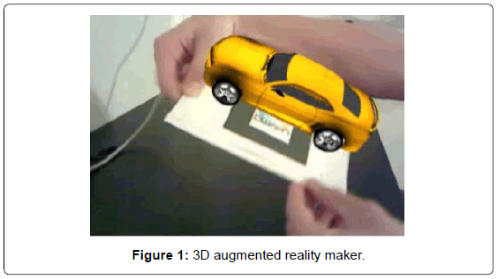
Luci e realtà
  Come abbiamo visto, Blender può essere usato per fare rendering su video o immagini, creando prodotti in realtà aumentata (o meglio, mixed reality)
  In queste casi le luci sono fondamentali. Se le luci nel modello non rispecchiano quelle nella realtà, la differenza sarà palese ed il risultato inguardabile
  Ricordatevi SEMPRE di individuare le fonti
  di luci nella realtà, e di inserirle nelle stesse
  posizioni nel modello

Slide 20
Luci
  Nel rendering offline il tempo di rendering interessa relativamente
  Si può giocare molto con le luci che abbiamo per poter ottenere un risultato gradevole
  Storicamente, le luci non potevano essere semplificate algoritmicamente. Per testarle era spesso necessario fare dei rendering di prova. Il viewport non bastava
  Con Cycles questo è ancora vero. Engine di nuova generazione riescono invece a gestire queste luci in real time (con delle pipeline diverse e degli algoritmi semplificati) nel viewport
    Il rendering finale è comunque più definito

Slide 21
Luci in Blender
  Le luci non sono tutte uguali, e diversi software implementano diversi modelli matematici per esse
  Blender implementa cinque tipi di luci:
    Punto
    Sole
    Spot
    Emisfero
    Area
  Le luci sono oggetti della scena, e hanno una trasformazione
  come tutto il resto
  Nel pannello laterale, ogni luce ha un suo set di opzioni

Slide 22
Luci in Blender
  Nel pannello laterale, ogni luce ha un suo set di opzioni.
  La maggior parte dei valori, è comune tra tutte le luci
  La dimensione indica quanto è ampia la
  superfice di emission
  Max Bounces indica quante volte i raggi devono
  rimbalzare nella scena. Più sono, maggiori sono i
  dettagli, e più lungo sarà il tempo di rendering
  Colore ed intensità si spiegano da sole

Slide 23
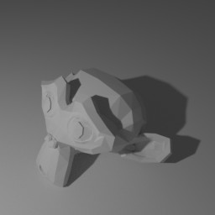
Punto
  Punto singolo di emission
  Utile per concentrare la luce in un solo punto.
  Le ombre generate sono molto nette,
  Ottimo per rappresentare luci provenienti da oggetti
  luminescenti come lampadine o candele

Slide 24
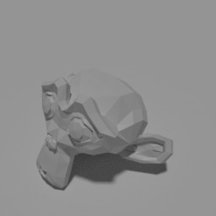
Sole
  Una luce con raggi paralleli che illuminano la scena in maniera equamente distribuita
  Tecnicamente, i raggi sono infinitamente lontani dalla scena, la posizione della lampada è dunque ininfluente. Conta solo la sua direzione (quindi la sua rotazione
  Fondamentale nelle scene all'aperto e/o molto luminose

Slide 25
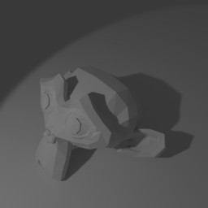
Spot
  Le luci spot si limitano a produrre un cono di luce
  Hanno alcune opzioni particolari, come la capacità di creare degli aloni come se fossero nella nebbia
  Sono le uniche luci che possono generare "Buffer shadows"
    Ombre con qualità lievemente inferiore, ma molto più
    veloci da calcolare
  Posizione e rotazione contano

Slide 26
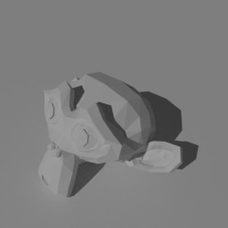
Emisfero
  Luce uniforme sui 180 gradi.
  Ottima come luce aggiunta, o per rappresentare la luce generata dal cielo (non dal sole)
  Così come per il sole, la posizione è irrilevante, conta
  solo la rotazione

Slide 27
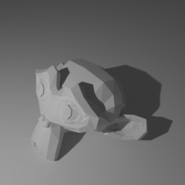
Area
  Simili alle luci a punto, ma invece di avere un punto unico di emissione, hanno una superfice rettangolare
  Riescono a generare delle luci molto più accurate e delle ombre più gradevoli e smussate
  Aumentano notevolmente i tempi di rendering

Slide 28
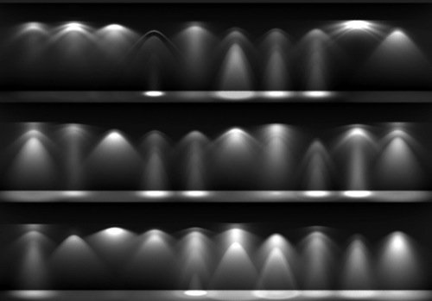
Combinazioni di luci

Slide 29
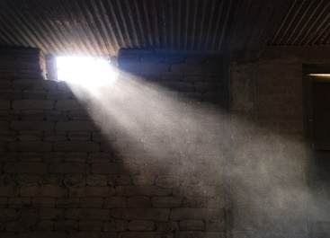
Non solo luci
  Non tutta la luce del mondo è generate da una lampada
  E' possibile far si che alcuni oggetti emettano luce, ma per farlo è necessario assegnare loro un materiale e, opzonalmente, una texture
  Il materiale emetterà la luce come se fosse una lampada, al costo di un maggior tempo di rendering

Slide 30
Parte 2: Textures

Slide 31
Aggiungere dettaglio alla scena
  Abbiamo tutto per comporre la nostra scena
    Abbiamo geometria, abbiamo luci, abbiamo telecamere, abbiamo le nostre basi di rendering
  I nostril rendering però sono ancora piatti, manca qualcosa
  In questa lezione e nella prossima, impareremo come settare i materiali e le textures di un oggetto in scena
  Con questi elementi, avremo tutto quello che ci serve per produrre un rendering offline di qualità

Slide 32
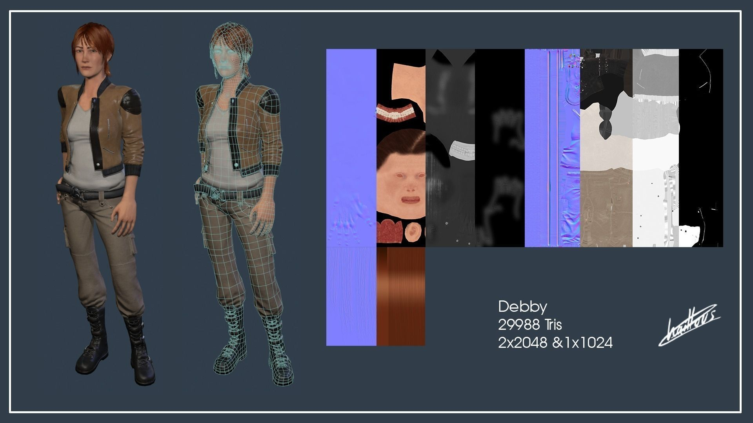
Texture mapping
  Il texture mapping è un metodo per aggiungere dei dettagli ad una geometria.
  Esistono molti tipi di texture
    Albedo
    Ambient Occlusion
    Normal
    Displacement
    E tante altre
  Un modello ha solitamente molti
  diversi tipi di texture applicati contemporaneamente

Slide 33
Albedo
  Una albedo map è quella che viene solitamente confusa come texture, ed applica un colore al modello 3D
  A seconda del software d'utilizzo e del tipo di rendering, può avere dettagli sulle ombre già inclusi nella texture

Slide 34
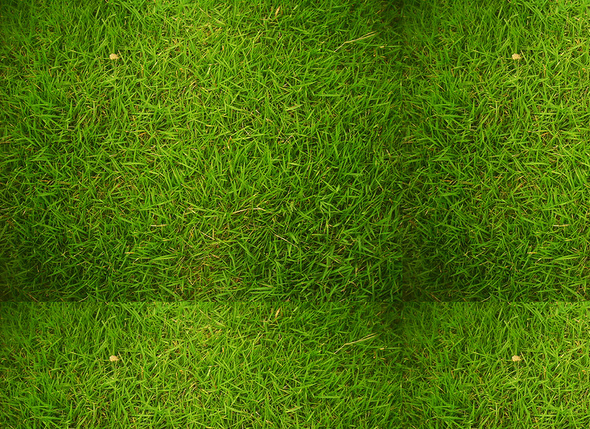
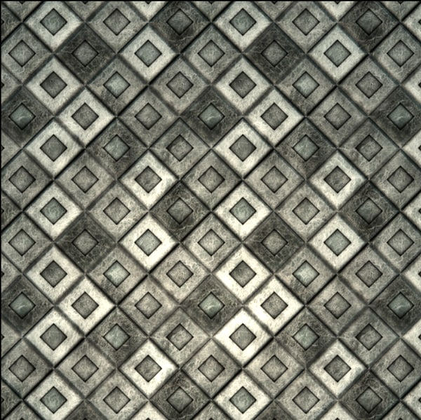
Albedo
  Alcune texture possono essere applicate più volte su un oggetto, in maniera ripetitiva
    Vengono definite "Tileable", ovvero ripetibili
  Per essere Tileable, il lato superiore deve combaciare con quello inferiore. Idem per il sinistro ed il destro
NON TILEABLE
TILEABLE

Slide 35
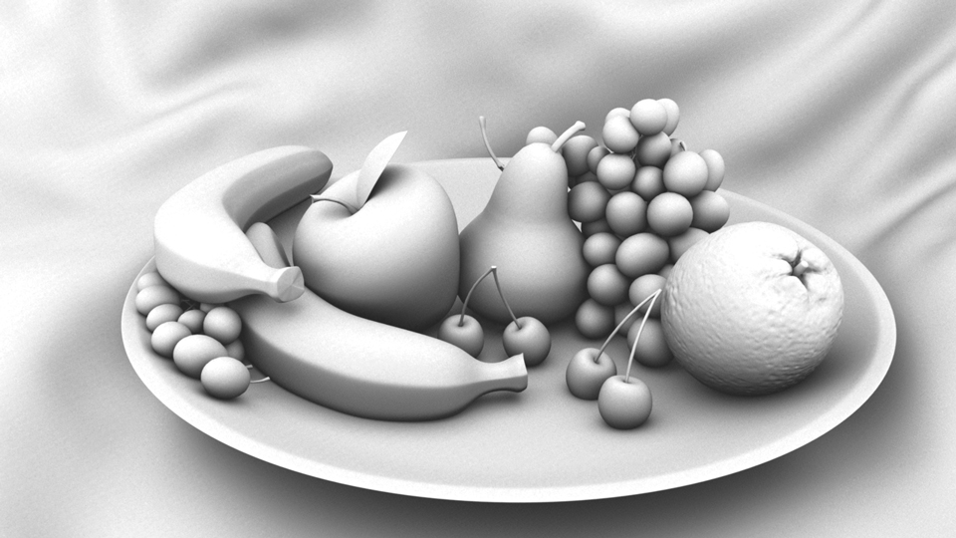
Ambient Occlusion
  Le ambient Occlusion (AO) indicano quanta luce colpisce un determinato punto della geometria rispetto all'oggetto stesso.
  Immaginate che ogni punto della mesh sia colpito da luce a 360 gradi, partente da una distanza arbitraria. Per ogni raggio che colpisce un altro punto della mesh, il valore di occlusion aumenta un poco.

Slide 36
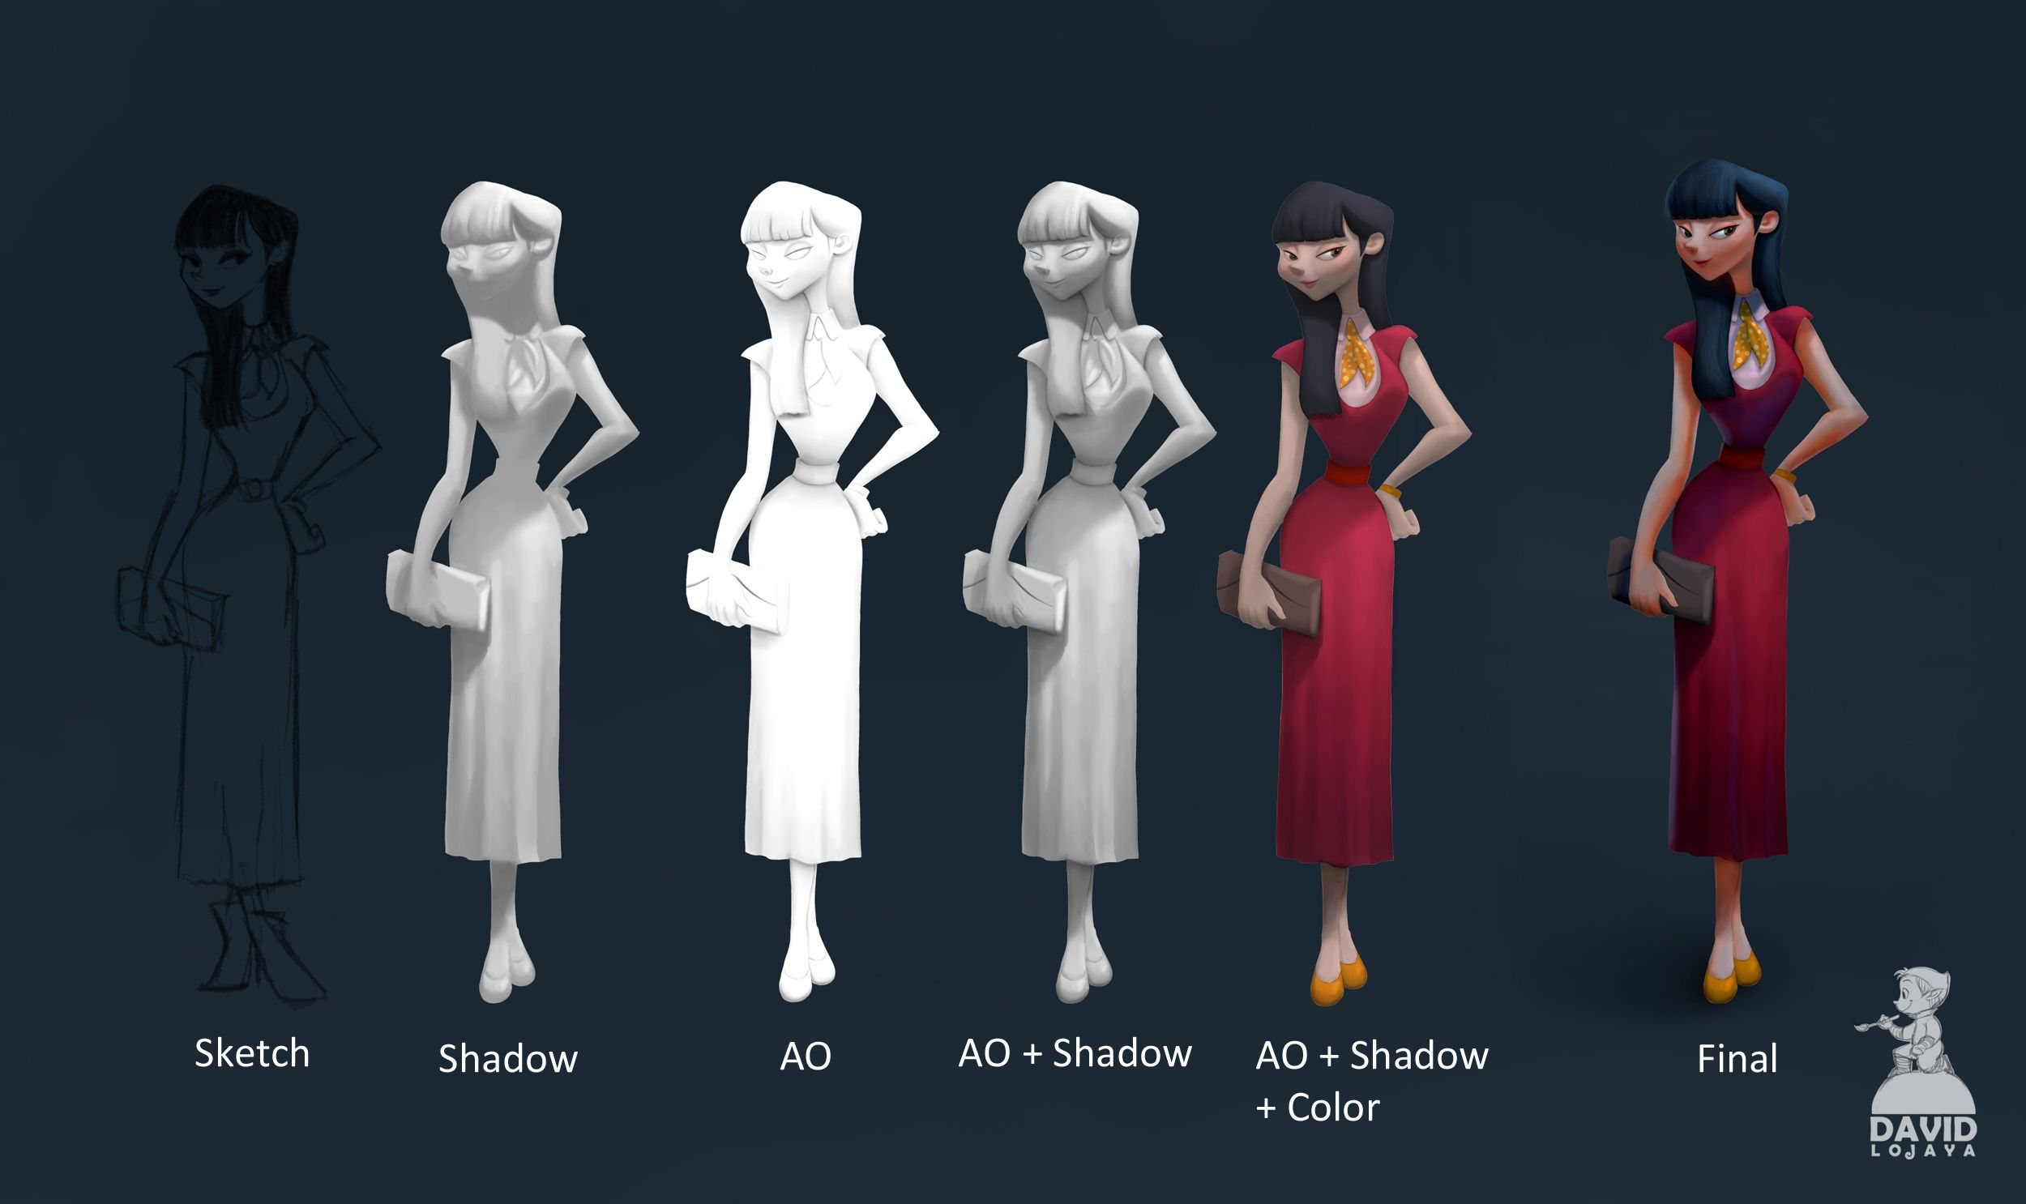
Ambient Occlusion

Slide 37
Normale
  La luminosità di ogni singolo pixel su schermo deriva dalla direzione (Normale) della luce che colpisce la faccia che si trova in quell pixel
  In questo modo, ogni pixel che appartiene alla stessa faccia avrà la stessa luminosità
  Esiste una texture che "inganna" il processo di rendering, dando ai pixel una direzione diversa rispetto a quella originale
  Queste texture si chiamano normal maps

Slide 38
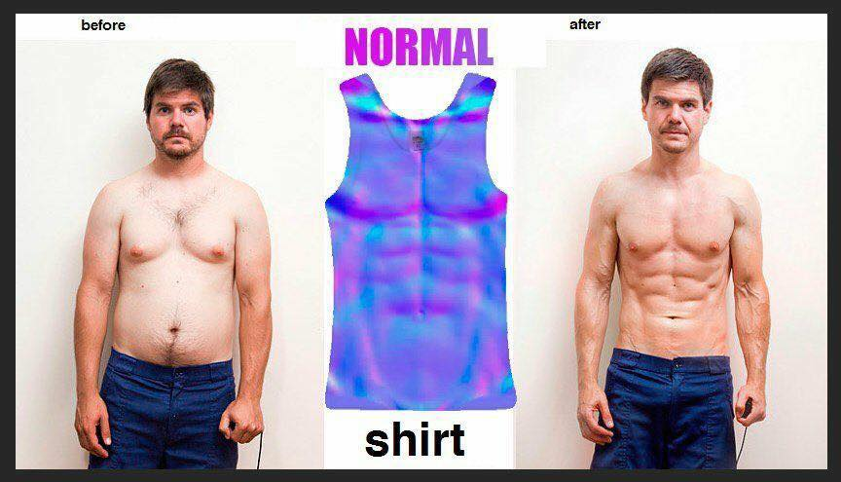
Normale

Slide 39
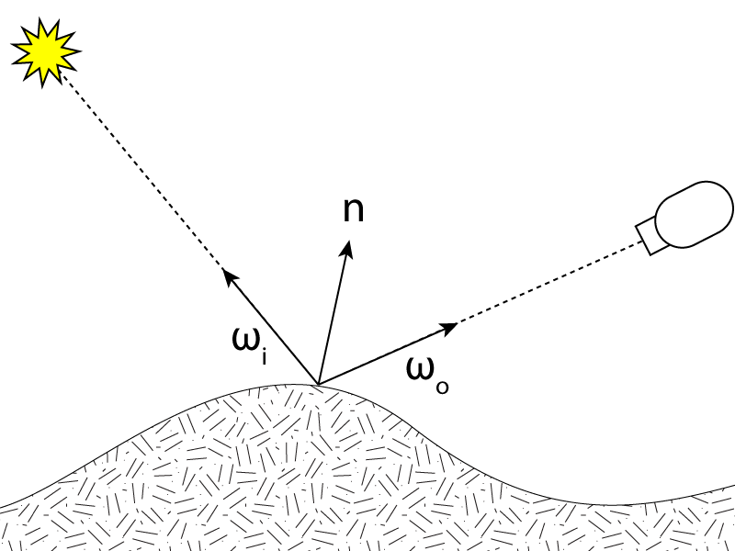
Normale - un pò di matematica
  Ogni direzione può essere espressa matematicamente da un vettore, e un vettore è composta da tre valori.
  La luce stessa ha una direzione
  Sommando questi due vettori, quello della superfice della faccia illuminata e della luce, si ha la direzione con cui la luce esce dalla faccia

Slide 40
Normale - un pò di matematica
  Ogni pixel in una texture è espresso come una sequenza RGB... Dove abbiamo già visto questi tre colori?

Slide 41
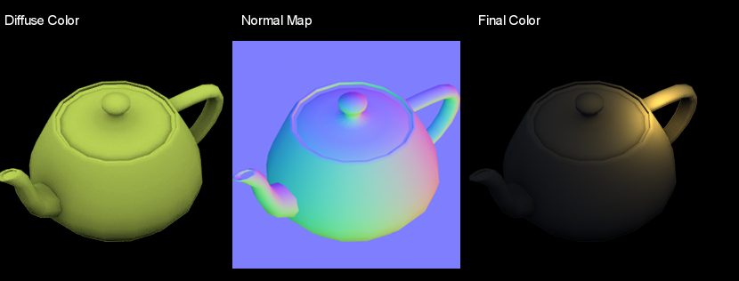
Normale - un pò di matematica
  Le componenti RGB del pixel della texture vengono trasformate in un
  vettore RGB => XYZ
  Usando una Normal Map noi sostituiamo il vettore N con quello indicato dal pixel, modificando dunque come la luce rimbalza sulla faccia e di conseguenza il risultato finale.
  Ottimo video esplicativo: https://www.youtube.com/watch?v=oOOeV3IU2Yo

Slide 42
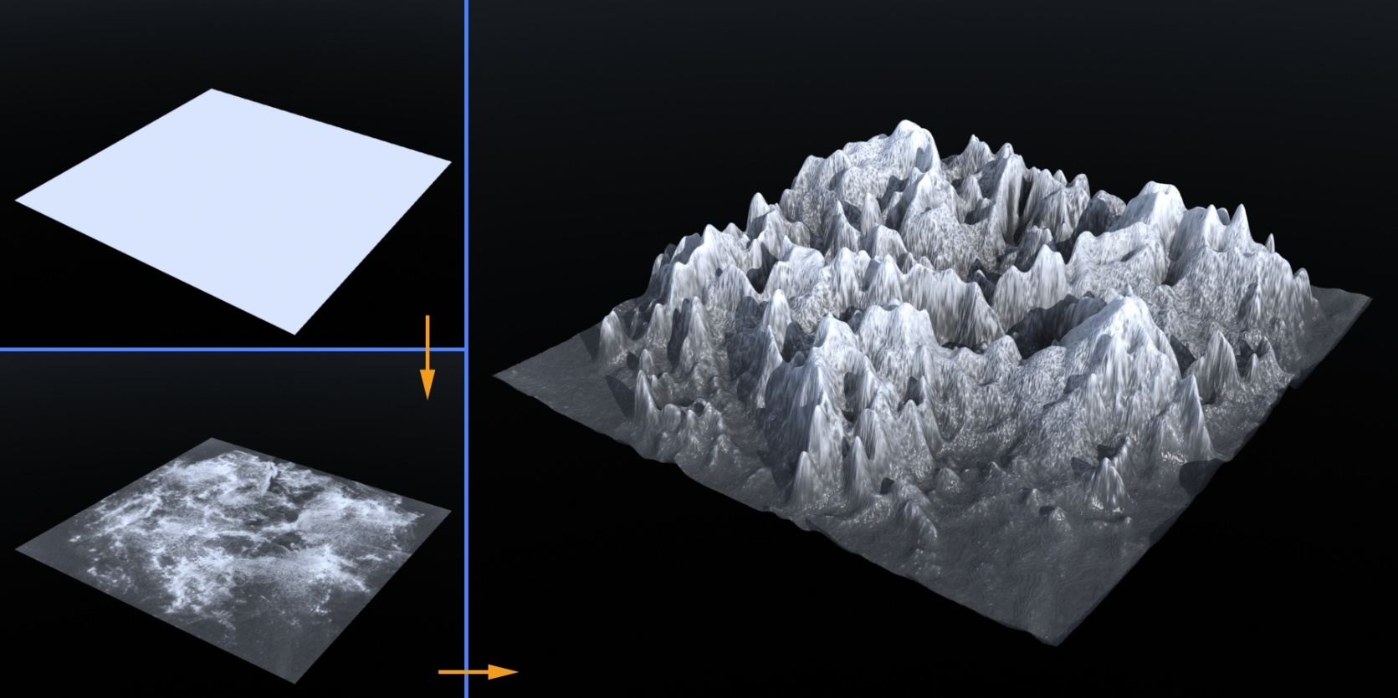
Displacement
  La geometria ha un costo, e non sempre è semplice modificarla
  Una displacement map ci consente di modificare la geometria in maniera non distruttiva e procedurale

Slide 43
Mettiamo tutto insieme

Slide 44
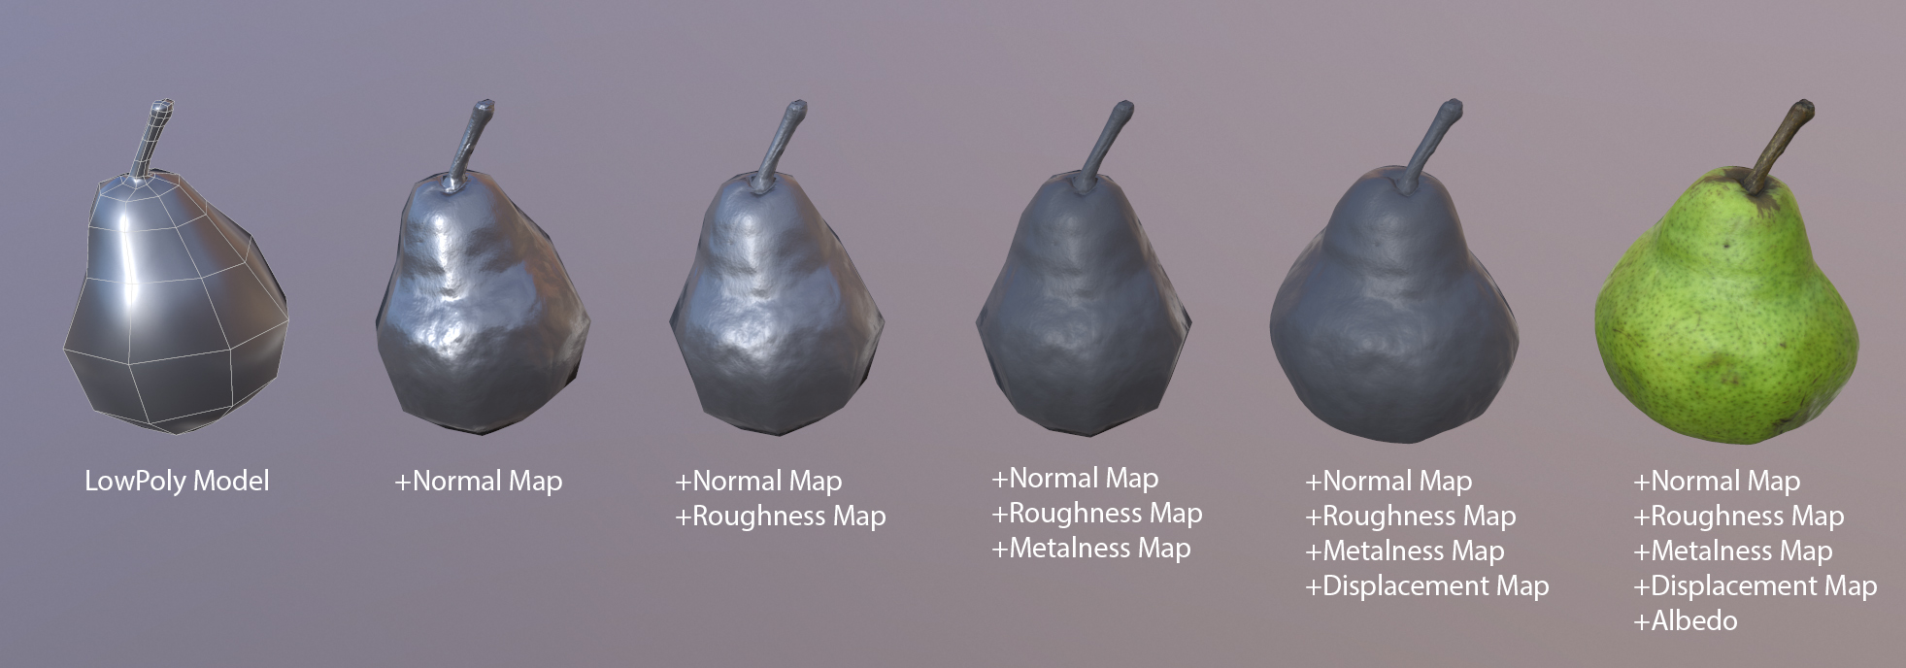
Mettiamo tutto insieme

Slide 45
Parte 3: UV Mapping

Slide 46
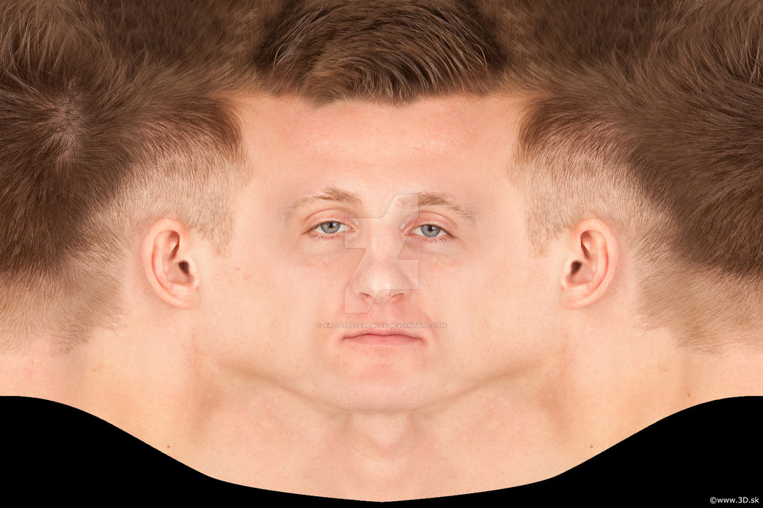
UV mapping
  Abbiamo visto cosa fanno le varie texture, ma non abbiamo ancora visto come si applicano al modello
  Per applicare una texture ad un modello, dobbiamo far si che ciò che è tridimensionale, quindi la geometria, diventi bidimensionale, come la texture
  Questo processo si chiama UV mapping
  Ad ogni faccia della mesh, viene associata una
  coordinata in uno spazio bidimensionale

Slide 47
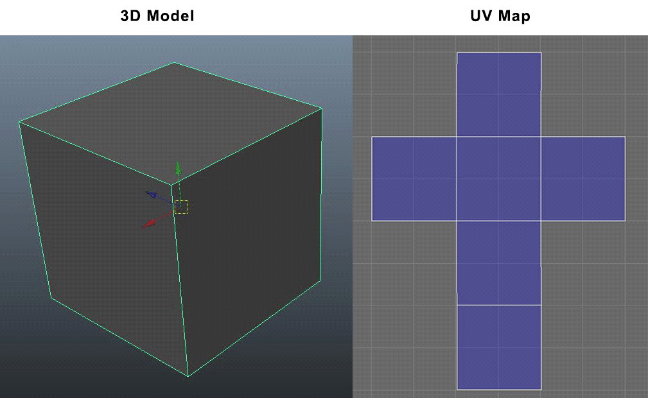
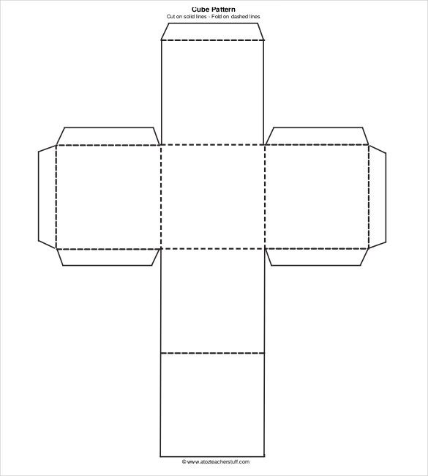
UV mapping
  All'atto pratico, l'UV mapping consiste nel "tagliuzzare" la mesh, in modo
  tale che possa essere proiettata su uno spazio piano senza eccessiva distorsione

Slide 48
UV mapping
  Fare UV mapping è un lavoro molto complicato, e ad oggi non esistono algoritmi in grado di automatizzare il processo in maniera soddisfacente
  Fare UV mapping è una skill richiesta ad ogni artista, ed è molto ben remunerate
  Parte della complessità dell'UV mapping sta nel ridurre al minimo non solo la distorsione dell'UV, ma anche nell'organizzarlo in maniera tale che occupi il minor spazio possibile

Slide 49
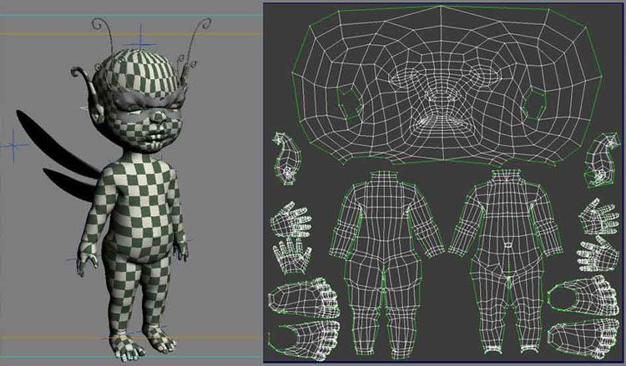
UV mapping

Slide 50
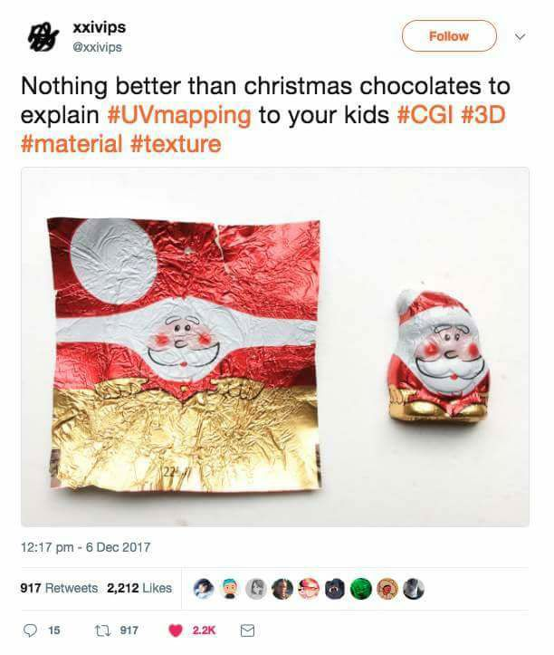
UV mapping

Slide 51
UV Mapping in blender
  Vediamo come si implementa l'UV mapping in blender

